Slide 1
BS Skisser hårfjerning ved operative inngrep

Slide 2

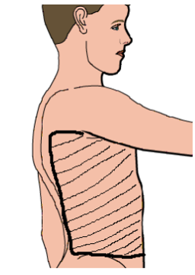
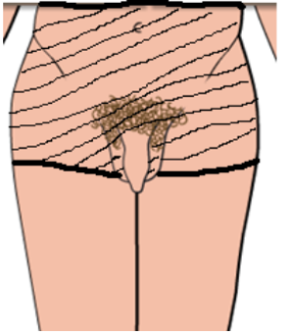
Urologiske inngrep via urinrøret krever ingen klipping av hår.
For PCN og Mini-PCN:
Hårfjerning på menn v/kraftig behåring. Fra sternum til midtlinje rygg, ned mot hoftekam. Ikke nødvendig med hårfjerning i aksillen, se bilde nr 1.
Hydrocele, orchektomier/peksier, testisprotese, Hårfjerning abdomen fra 10 cm over navlen, pubisbehåring til penisrot, fjerne hår på skrotum + øverst på lårene, se bilde nr 2.
Ved suprapubis kateter, åpen cystolitotripsier og åpen prostektomier, som til hydrocele, men ikke nødvendig å fjerne hår på skrotum.

Slide 3
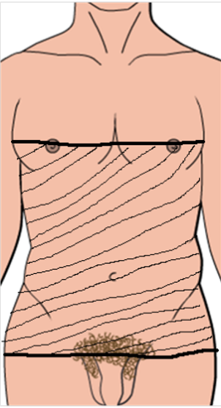
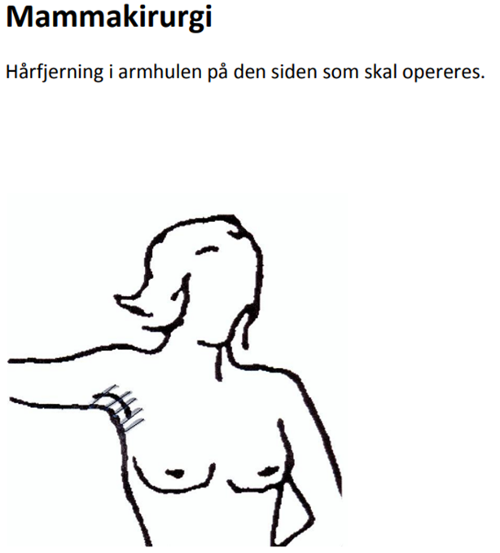
Plastikk kirurgi
Bukplastikk og Hofte/sete plastikk:
Hårfjerning som bilde nr 1. Ved hofte/sete klippes tilsvarende område på pasientens bakside. Hårfjerning ned til rima.
Mammaekirurgi:
Gjelder bryst-reduksjoner og brystløft: hårfjerning i armhuler bilateralt.
Ved gynecomasti: hårfjerning i armhuler bilateralt og thorax ut til midtre aksillærlinje.
SN i aksille: Som til mammaekirurgi. Bilateralt dersom inn i begge aksiller. På menn med sterk behåring klippes et noe større område på fremsiden mot sternum. Ikke nødvendig å klippe på armer.
Lårplastikk: Fjern hår 5 cm over umbilicus, litt over christa begge sider og på symfysen. Fjern hår på lår og legger til midt på leggen, forside og bakside. Ikke nødvendig å fjerne hår på setet eller i skrittet.

Slide 4
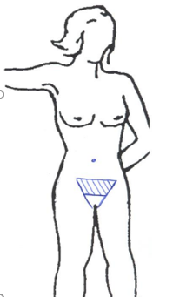
Laparoscopier, lapratomier og sectioer og TVT:
Fjern hår på symfysen, evt. annen sterk behåring på magen.
Følgende mindre gynekologiske inngrep krever ingen klipping:
Vaginalplastikker, abrasio/revisio, bartholinitter, TCRP og konisering.

Slide 5
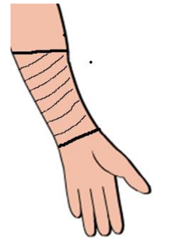
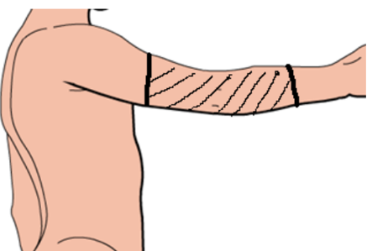
Håndledds-område:
Hårfjerning fra midt på underarmen, rundt hele ned til håndledd + håndrygg.
Ved annen underarmskirurgi fjernes hår til over albuen.
Albue-området:
Hårfjerning rundt hele, fra midt på overarm til midt på underarm.

Slide 6
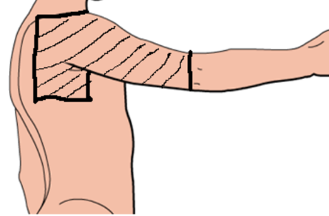
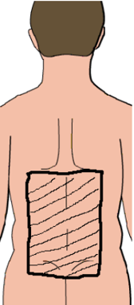
Skulderområdet:
F.eks skulderprotese:
Klipp fra .midtlinje foran til midtlinje bak i mamille høyde, samt overarm.
Merk! Feltet på bildet er for lite.
Ryggkirurgi:
Hårfjerning fra setefuren til under skulderbladene.

Slide 7
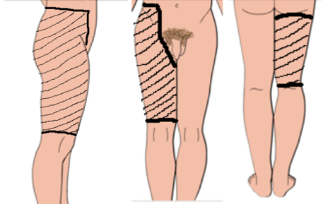
Hofteproteser, naglinger i hofte region m.m:
Hårfjerning fra over christa, ned på sidene og rundt hele låret, nedenfor kneet. Merk! 10 cm lenger ned på benet en tegningen viser.
Ved femurfrakturer barberes opp til lysken, opp mot christa og til nedenfor kneet.

Slide 8
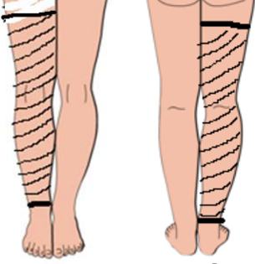
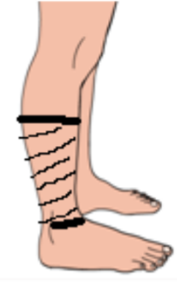
Kne og tibiafrakturer:
Hårfjerning rundt hele benet fra ¾ over kneet ned til ankelen.
Fot/ankel:
Hårfjerning rundt hele leggen ¾ opp og ned til midt på foten.
Merk! Ikke korrekt tegning på foten.

Slide 9
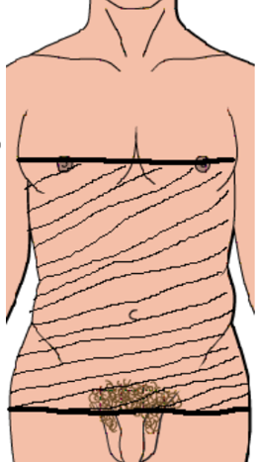
Laprascopier og lapratomier og peritoneal dialysekateter og åpne appendectomier:
Hårfjerning 10 cm over brystbeinsspissen, helt ut på hver side og pubisbehåring, se bilde
Ved Gastric bypass og sleeve er det ikke behov for å fjerne håp på pubis.

Slide 10
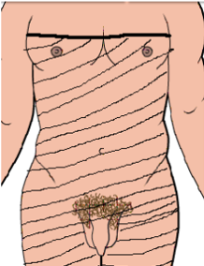
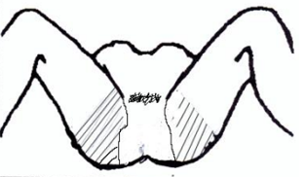
Rectumamputasjon:
Hårfjerning fra 10 cm over brystbeinsspissen, ut på sidene, pubisbehåring. Ved sterk behåring fjernes dette også på innside lår. Ikke fjern hår i området rundt anus.

Slide 11
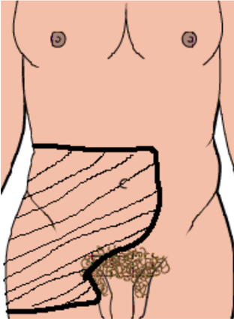
Åpent lyskebrokk og SN i lyske:
Barber ytligere 10-15 cm ned på låret enn det tegningen viser. Ikke nødvendig på lårets bakside. Dersom bilateralt inngrep; da begge sider.

Slide 12
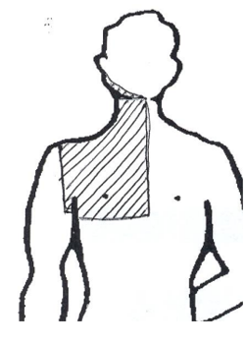
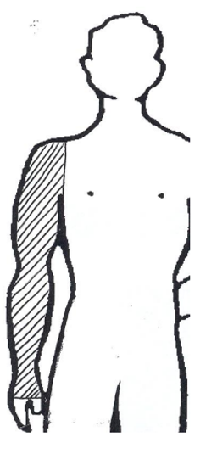
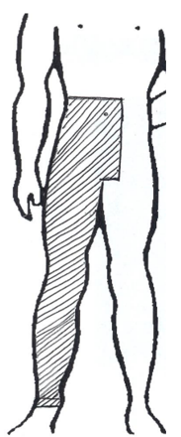
Kar/Thorax operative inngrep
Ved lymfom på hals; se bile nr 1.
Fjerne hår på hals, evt skjegg, brystet 5 cm over midtlinjen, godt utpå skulder og 10 cm nedenfor tegningens slutt mot magen.
Samme ved VAP, Hickman percutan/åpent.
Embolectomi på arm, se bilde 2.
Embolectomi på ben, se bilde 3.
Fjern hår ca. 5 cm over umbilicus, over midtlinjen og utenfor christa, i lysken og helt nedenfor maleolen.
Varicer: aktuelt ben, se bilde 3.

